Slide 1
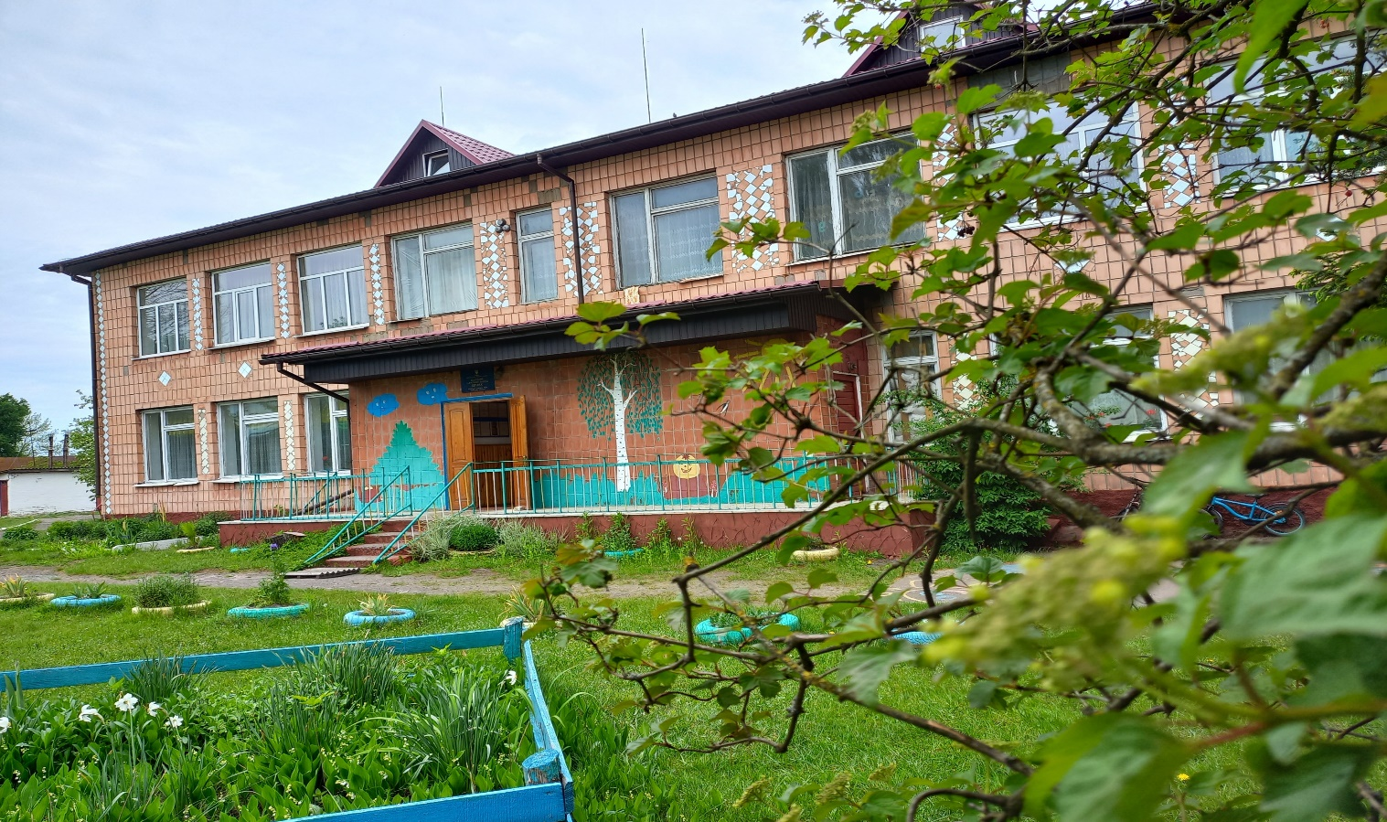
Борівський заклад дошкільної освіти «Берізка»
Рокитнівської селищної ради

Slide 2
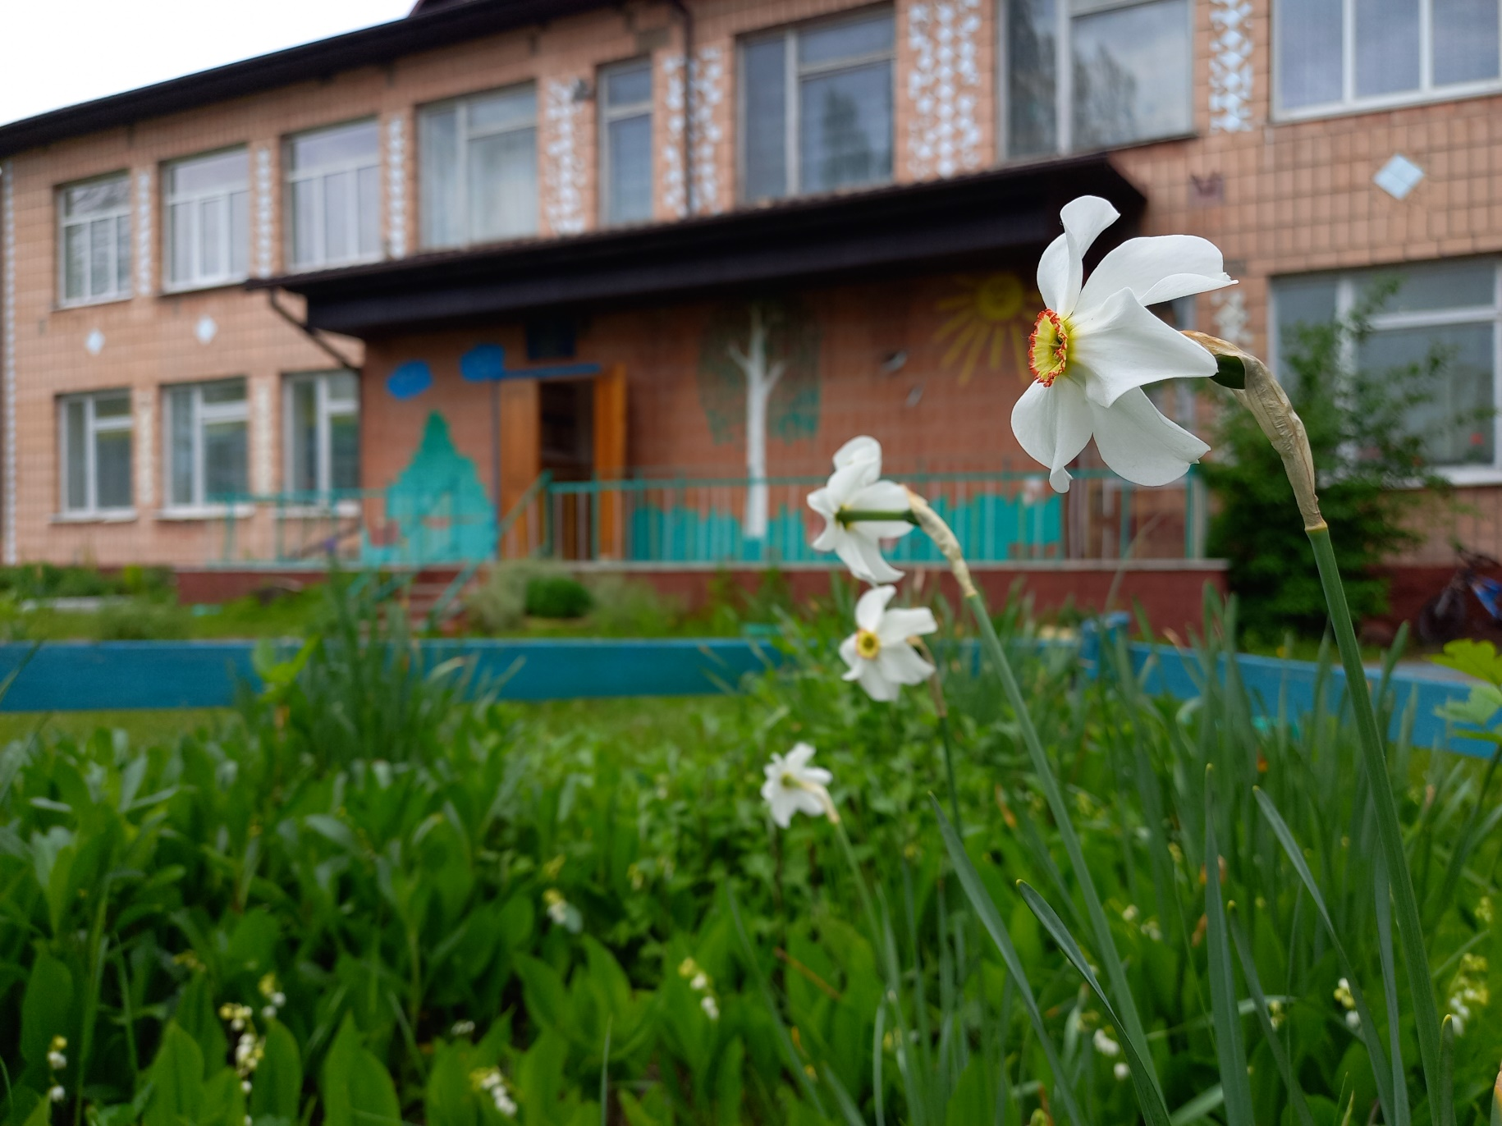
Організація фізкультурно-оздоровчої роботи в закладі, як один із чинників збереження здоров`я дошкільнят

Slide 3

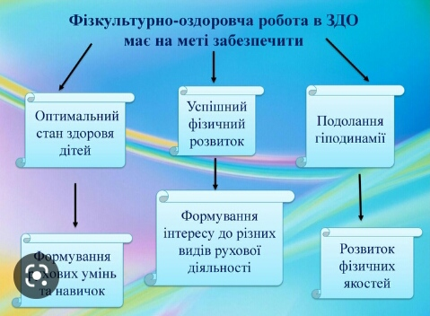

Slide 4


Slide 5


Slide 7
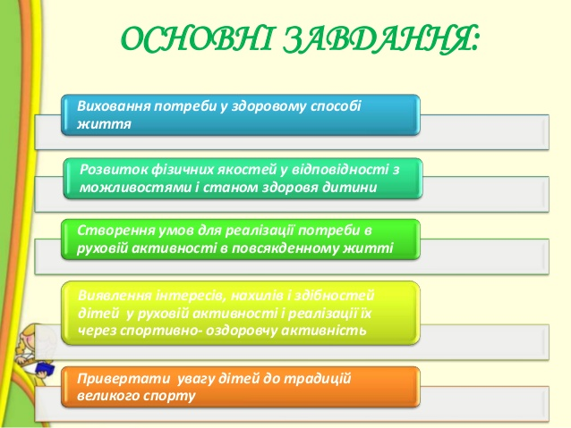

Slide 8
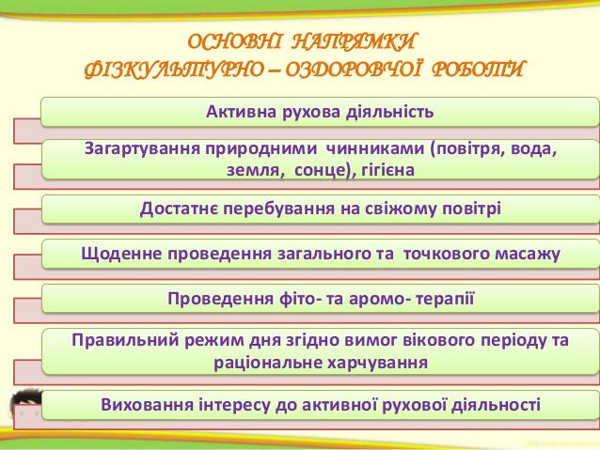

Slide 9
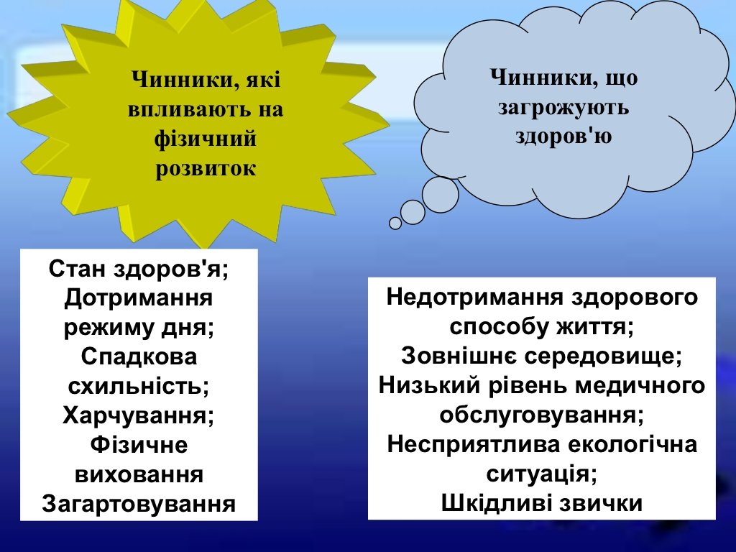

Slide 10
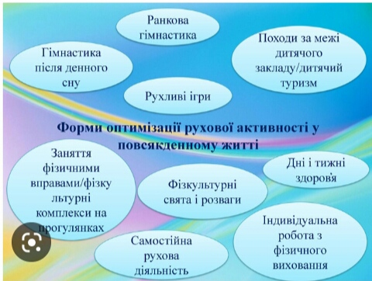

Slide 11
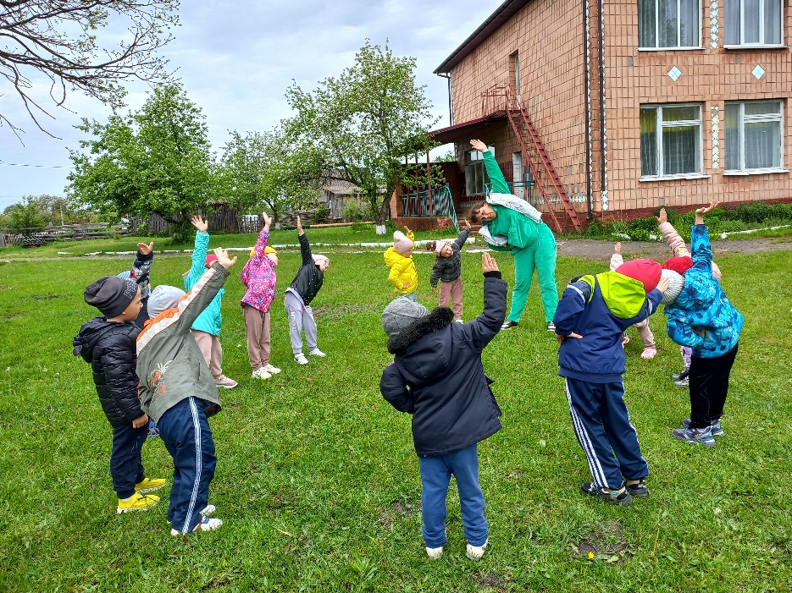
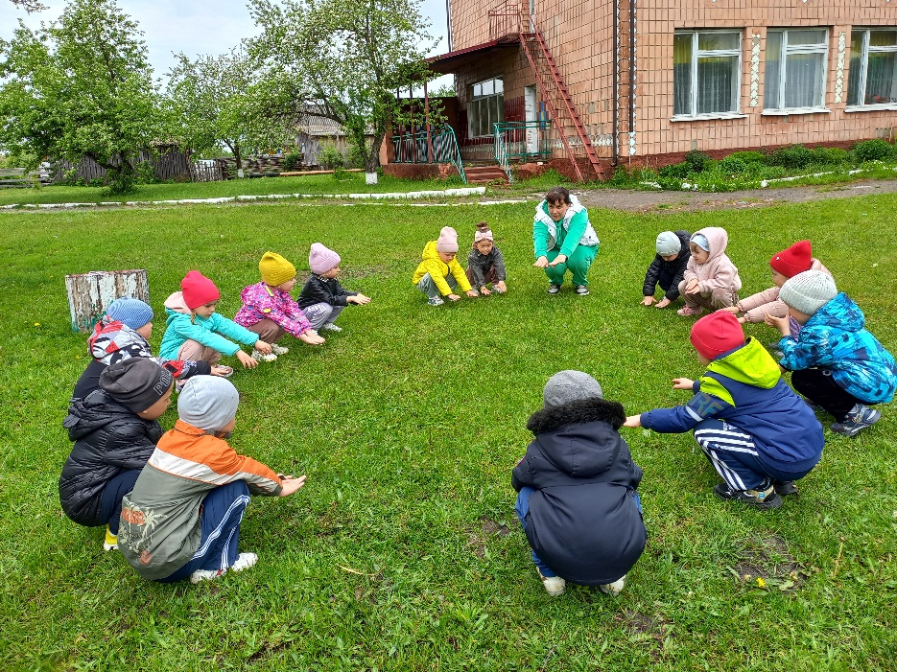
Ранкова гімнастика

Slide 12
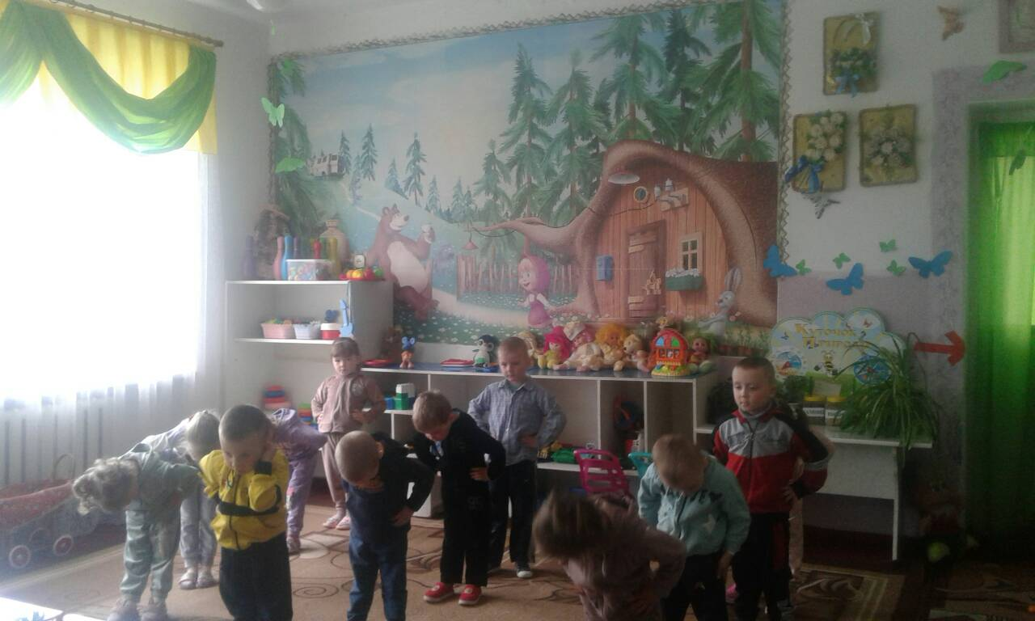
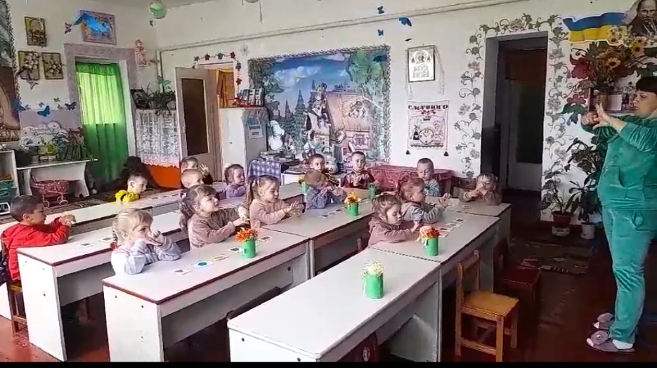
Фізкультурні паузи, фізкультурні хвилинки, пальчикова гімнастика

Slide 13
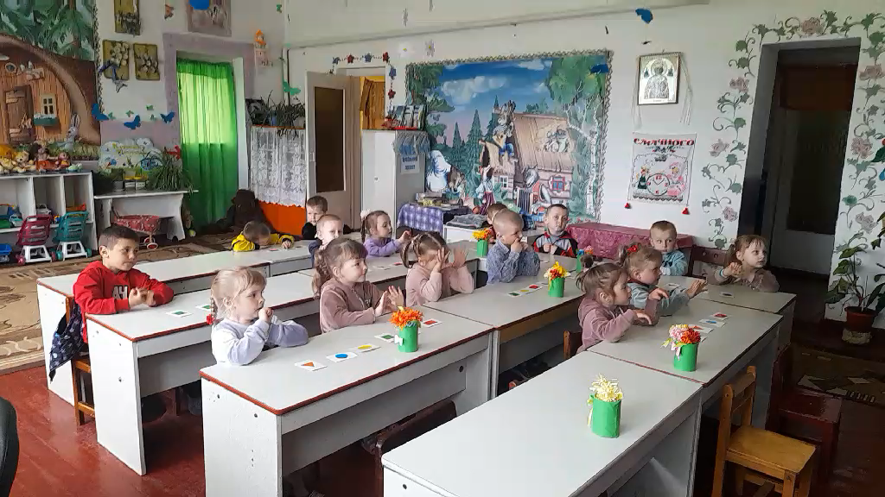

Slide 14
